Slide 1
Cos’è il Policy Design. Definizioni (1)
L’arte di risolvere problemi collettivi (Wildavsky)
Una attività basata sulla conoscenza e su informazioni mediante la quale i decisori e i portatori di interesse cercano di formulare soluzioni per problemi percepiti avere rilevanza collettiva (Alexander 1982; Howlett 2011)
Il Policy Design non è un’attività meramente tecnocratica
Il Policy Design non può essere neutrale, oggettivo, libero da valori, ma deve essere almeno INTELLIGENTE

Slide 2
Cos’è il Policy Design. Definizioni (2)
È un prodotto ma anche un processo
È un processo: insieme di attività connesso all’assicurare un certo livello di accordo tra coloro i quali debbono formulare ed attuare le politiche (ed anche valutarle)
E’ un prodotto: insieme di soluzioni alternative rispetto alla soluzione di un problema
Il Policy design attraversa tutto il processo di politica pubblica. Ne è componente costante.

Slide 3
Cos’è il Policy Design. Definizioni (4)
Policy design è lo sforzo sviluppato sistematicamente di produrre (formulare e attuare) politiche efficaci ed efficienti attraverso l’uso della conoscenza, dell’esperienza, e della ragionevolezza, sulla base dei vincoli di contesto.
I disegnatori di policy (sia politici che burocratici) sono attesi disegnare le politiche usando il più possibile la logica, l’evidenza empirica e le conoscenze a disposizione.

Slide 4
Cos’è il Policy Design. Definizioni (3)

Slide 5
Assunti di base
Il “one best way» non esiste quando si fa Policy Design
Ma di sicuro esiste il modo peggiore di Disegnare le Politiche
Ogni Policy Design deve partire da una diagnosi non da una soluzione (slogan?)
Nessuna prescrizione senza una attenta diagnosi dovrebbe esser e il motto dei policy designers

Slide 6
I due problemi intrinseci del Policy Design (1): La definizione del Problema
Un problema collettivo non esiste in natura
Esso dipende dalle idee sul mondo prevalenti in un dato contesto
Un problema collettivo è oggetto di battaglia politica e ideazionale
Spesso i problemi sono definiti in base alle soluzioni che si hanno in testa
La battaglia sulla definizione del problema è continua e pervade tutte le fasi del processo politico.
Disegnare politiche è problematico proprio a causa del problema della definizione del problema

Slide 7
I due problemi intrinseci del Policy Design (2):
Il paradosso del Consenso (1)
Disegnare soluzioni ai problemi collettivi implica il raggiungimento di una certa soglia di consenso politico
Spesso politiche di grande successo dal punto di vista del consenso politico (anche in termini elettorali) non lo sono dal punto di vista operativo e viceversa
Il consenso politico dipende sia dalle condizioni politiche sia dai valori sociali di riferimento (percezione sociale maggioritaria rispetto ad alcune soluzioni)
Il consenso è un elemento che comprime la prospettiva dei decisori sul «breve» periodo

Slide 8
I due problemi intrinseci del Policy Design (3):
Il paradosso del Consenso (2)
Governo Schroeder (vince di misura le elezioni 2002 e perde quelle del 2005)
II Aznar (caduto causa attentato Atocha, 2004)
Thatcher (caduta per troppo successo, causa conflitto interno al partito, 1990)
Prodi I (caduto nonostante buon policy design, causa mancanza di consenso politico)
Major I (eletto nonostante scarsa efficacia, 1992)
Draghi? 😎😎😎😎

Slide 9
Politica e Policy Design
Il Policy Design ha una forte componente tecnica ma anche, necessariamente, una componente politica
Può accadere che le considerazioni “tecniche (evidence based) siano assenti o escluse al momento della decisione
La componente “politica” del design (che tende a trascurare, in certe condizioni, l’evidenza empirica) è una dimensione fondamentale per capire se e come si può fare Buon Policy Design

Slide 10
Cosa serve per fare Buon POLICY DESIGN (1)
Evidenza empirica consistente (e condivisa con gli stakeholders e i potenziali destinatari e beneficiari della politica)
Valutare con attenzione le implicazioni delle decisioni altamente innovative
Organizzare l’intervento prevedendo modularità organizzativa e il necessario coordinamento
Attivazione di interessi minoritari ma eventualmente coerenti con gli obbiettivi
Tenere in considerazione la diversità
Organizzare strategicamente l’implementazione

Slide 11
Cosa serve per fare Buon POLICY DESIGN (2)
Burocrazie Pluri-Disciplianri
Relazioni dense e stabili con i flussi di conoscenza di produzione delle informazioni rilevanti
Capacità di riconoscere gli errori, i fallimenti e le incoerenze precedenti

Slide 12
Strategie di Implementazione
Monitoraggio costante
Incentivi, non necessariamente finanziari, ma anche simbolici, agli implementatori
Velocità nel ridisegnare le componenti del PD che si dimostrano inefficaci
Rilegittimazione periodica da parte della politica degli obbiettivi che si persegue
Continua attenzione dei media all’implementazione (i media troppo spesso prestano attenzione solo all’approvazione della “legge”)

Slide 13
Perchè il Policy Design è così importante (1): perchè servono BUONE politiche
I decisori hanno bisogno di produrre buone politiche
I cittadini vogliono ricevere buone politiche
La legittimazione del sistema politico, nel medio/lungo periodo, si basa sugli effetti di buone politiche
Si deve investire le risorse collettive in modo appropriato

Slide 14
Perchè il Policy Design è così importante (2): per essere pronti al RISCHIO e all’INCERTEZZA
Rischio ed incertezza sono spesso non considerate dai decisori. Ma essi sono “potenzialmente” sempre presenti”. Quindi un buon policy design:
prestruttura e prepara le risposte di politica pubblica all’emergere di crisi (vedi Covid19)
Consente di vedere prima eventuali conseguenze non intenzionali o effetti inattesi
Consente di disegnare politiche robuste, cioè capaci di mantenere la performance della politica pubblica anche di fronte a modificazioni nei fattori di contesto

Slide 15
Il Policy DESIGN è fondamentale per gestire l’incertezza e per comprendere, anticipandolo, il futuro ordine sociale e politico

Slide 16
Le componenti del Policy Design

Slide 17
Design SPACES (Capano 2018)
 |  | Level of Government Technical Capacity
Government POLITICAL Capacity |  | High | Low
 | High | SPACE 1 Optimal Policy Design PACKAGING PATCHING | SPACE 2 Incoherent Policy Design TENSE LAYERING BRICOLAGE
 | Low | SPACE 3 Adaptive Policy Design CALIBRATION Adaptive Layering | SPACE 4 Poor Policy Design Normal LAYERING

Slide 18
Design Spaces (Howlett et al 2015)
Design SPACES (Howlett, Mukherjee, Woo 2015
 |  | Government’s Ability to alter the status quo
Government’s Intention to Design |  | High | Low
 | High | Optimal design Space PACKAGING | Incremental Design Space PATCHING
 | Low | Muddling through Non design Space Formulation through Incremental Adaptation | Static Non-design Space
 |  | Level of Government Technical Capacity
Government POLITICAL Capacity |  | High | Low
 | High | SPACE 1 Optimal Policy Design PACKAGING PATCHING | SPACE 2 Incoherent Policy Design TENSE LAYERING BRICOLAGE
 | Low | SPACE 3 Adaptive Policy Design CALIBRATION Adaptive Layering | SPACE 4 Poor Policy Design Normal LAYERING

Slide 19
Design SPACES (Capano and Lepori 2024)
 |  | Funzione degli Strumenti
Contenuto Ideazionale |  | Pragmatica | Simbolica
 | Incoerente | SPACE 1 Avoidance and manipulation | SPACE 2 Selective coupling
 | Coerente | SPACE 3 Compliance | SPACE 4 Compromising

Slide 20
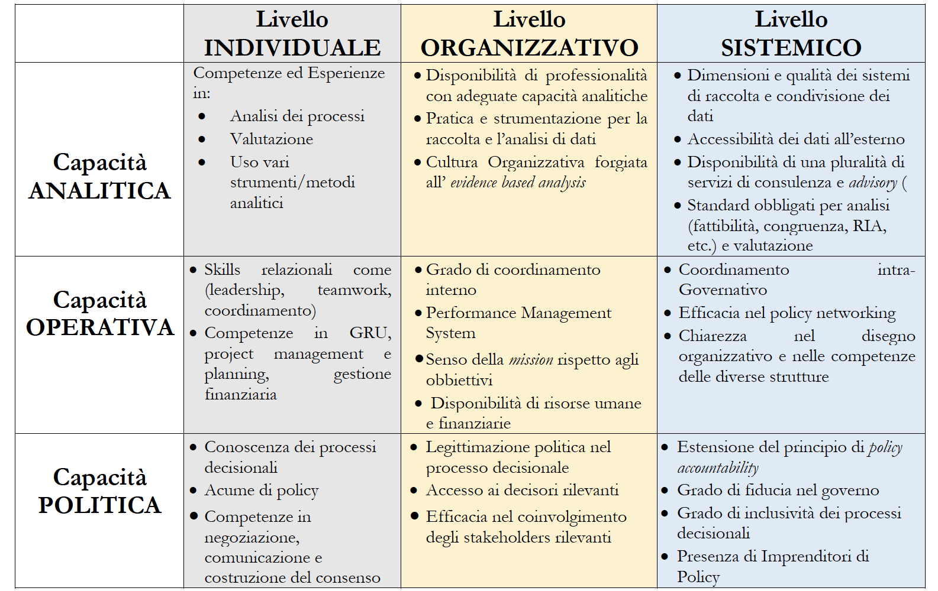
POLICY CAPACITIES

